Slide 1
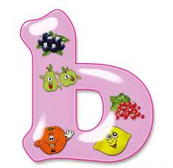
МЯГКИЙ ЗНАК ПОСЛЕ ШИПЯЩИХ НА КОНЦЕ ИМЕН СУЩЕСТВИТЕЛЬНЫХ

Slide 2
АЛГОРИТМ
1. Читаю слово, слышу шипящий на конце слова: Ж,Ч,Ш,Щ?
2. Это сушествительное?
3. Определяю род.
ДА
НЕТ
ДА
НЕТ
М.Р
НЕ пишу Ь
Ж.Р
ПИШУ Ь

Slide 3
Схема-памятка
М.Р.
Существи
тельное
Ж.Р.

Slide 4
Правило:
На конце существительных женского рода после шипящих пишется мягкий знак.
На конце существительных мужского рода после шипящих не пишется мягкий знак.

Slide 5
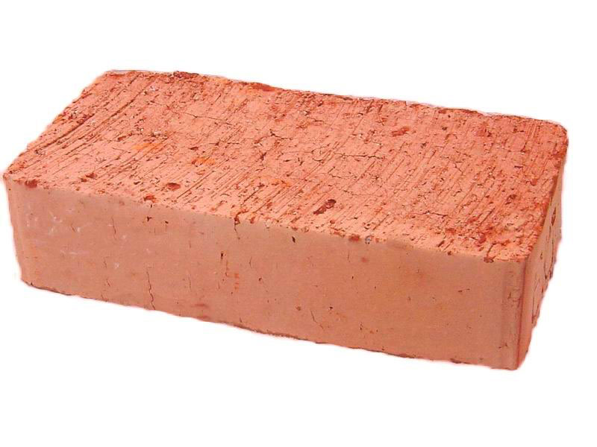
КИРПИЧ

Slide 6
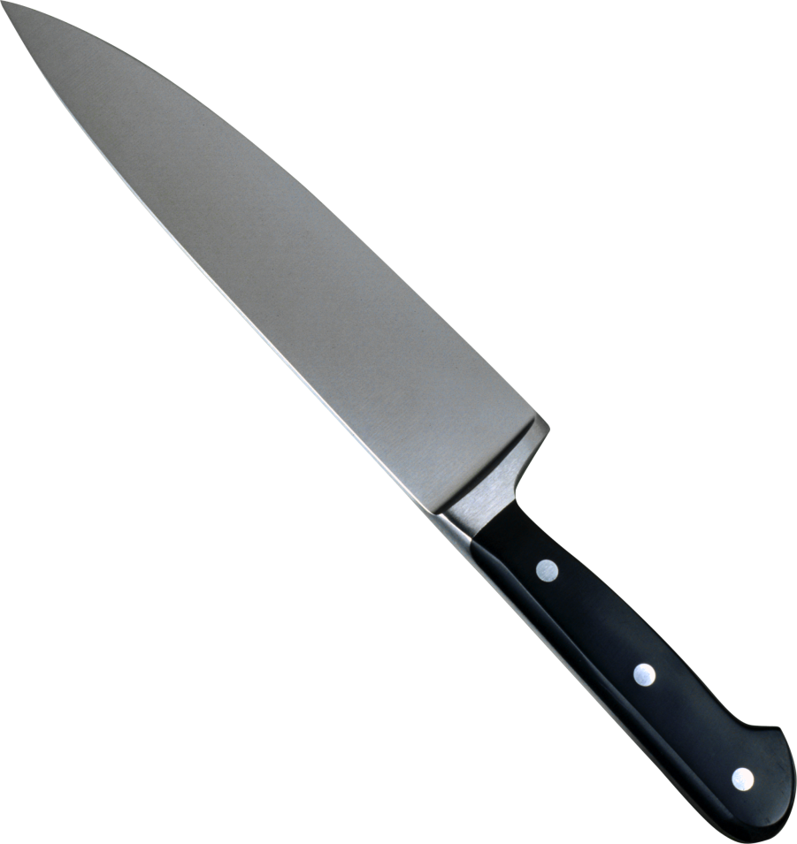
НОЖ

Slide 7
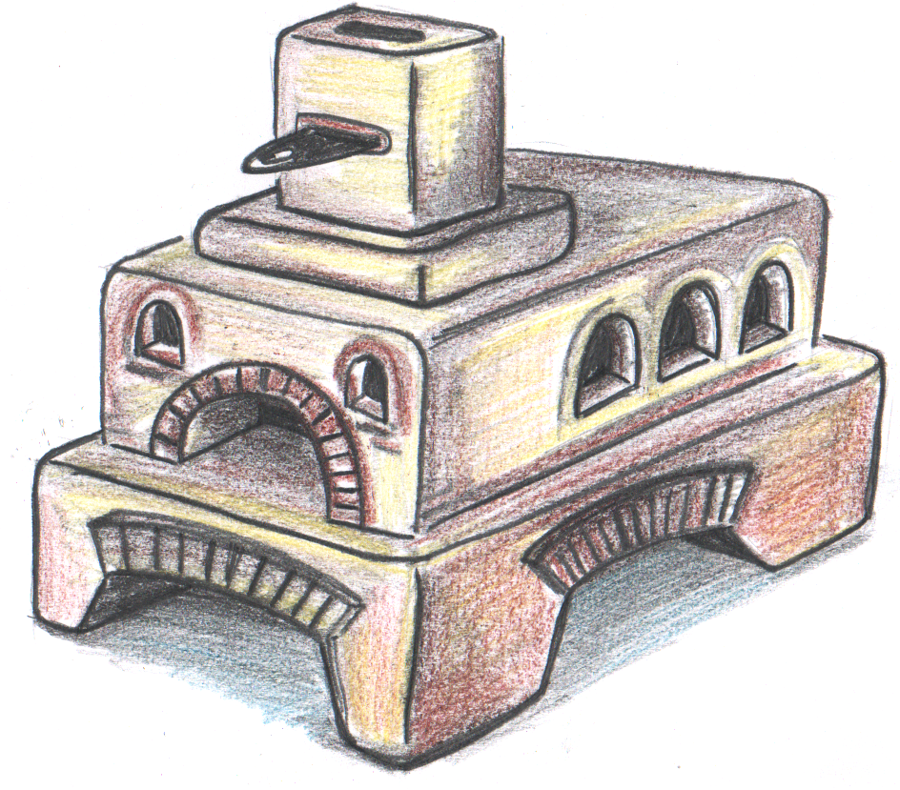
ПЕЧЬ

Slide 8
МЫШЬ

Slide 9
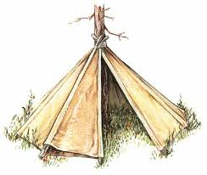
ШАЛАШ

Slide 10
НОЧЬ

Slide 11
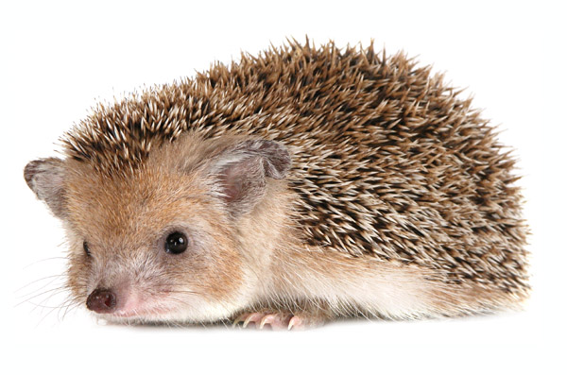
ЁЖ

Slide 12
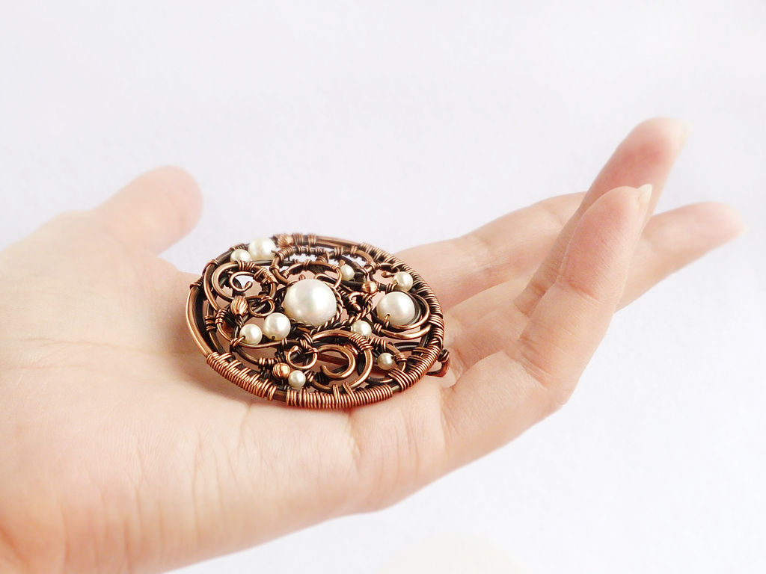
БРОШЬ

Slide 13
КЛЮЧ

Slide 14
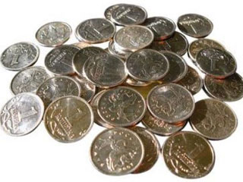
МЕЛОЧЬ

